Slide 1
量化投资策略研究探讨
2018/04/28

Slide 2
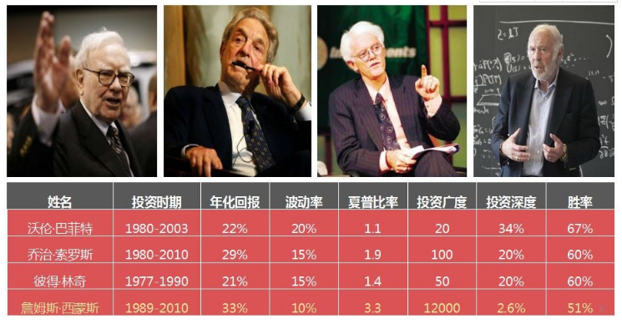

Slide 3
什么是量化投资
量化投资是指通过数量化方式及计算机程序化发出买卖指令，以获取稳定收益为目的的交易方式。

Slide 4
量化投资的优势
纪律性：严格执行，规避人性的弱点（如贪婪、恐惧、侥幸心理）。
系统性：多层次的量化模型、多角度的分析及海量数据的分析等。
及时性：快速跟踪市场变化，及时挖掘新的交易机会。
准确性：准确客观评价交易机会，克服主观情绪偏差，克服认知偏差。
分散化：分散化投资标的，严控风险。

Slide 5
常见的量化策略类型
量化选股
多因子选股、风格轮动、行业轮动、资金流、趋势跟踪等
量化择时
牛熊线、市场情绪、趋势跟踪、异常指标等
统计套利
配对交易、股指期货套利、商品期货套利、期权套利等等

Slide 6
投资---目标 量化---目的
目标：匹配客户需求==具体的收益风险容量流动性等等
1. 提供策略软件,咨询报告
2. 自营
3. 资管
量化的目的：优缺点，试用条件，注意事项

Slide 7
主要流程和方法探讨一：准备工作
开题： 文献阅读整理分析，标的确定
数据准备： 数据库（落地与否），股票池，数据清洗
工具： 分析，编程，展示，验证工具(basic tools)

Slide 8
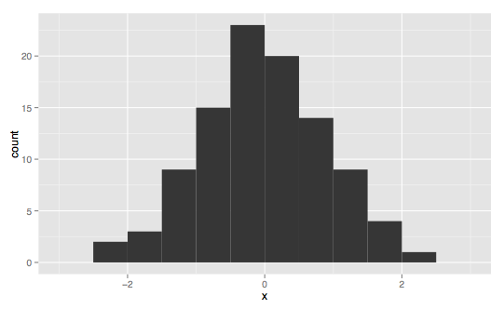
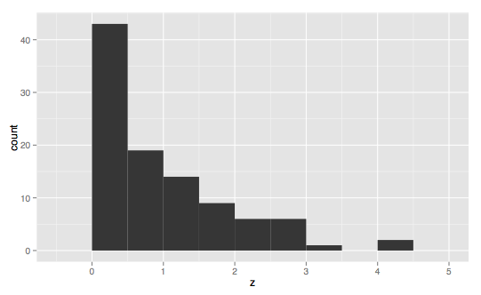
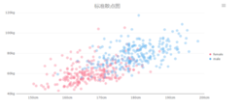
主要流程和方法探讨二：初步分析
数据的属性： 频率，分布特征，结构特征
变量关系的图形化： 柱状图， 散点图，分位图，线性关系/非线性关系，三维关系

Slide 9
主要流程和方法探讨三：方法确立
例1：排序 vs OLS
例2：Black-Scholes vs. stochastic vol
理论基础和假设：
金融理论：CAPM, Markovitz, B-S, Black-litterman, CRR, BDT
统计理论: 时间序列分析（OLS, GLS, ARMA, GARCH）, Optimization,
机器学习模式识别（PCA, Kalman filter, SVM, 决策树）

Slide 10
主要流程和方法探讨三：策略研究
结果展示: 图、表
结果解读: 评估分解, 优点和局限性，收益和风险，适用范围，压力敏感性分析，样本外测试
小规模实盘测试
多策略组合配置

Slide 11
主要流程和方法探讨四：维护升级
生产环境部署：数据交易接口，模拟交易，实盘
实盘效果： 跟踪监控，评判
风险控制：
策略升级，市场博弈，进化。。。回到步骤一

Slide 12
主要流程和方法探讨五：团队
分工: 策略类别，数据类别，工具类别，流程类别
共享： 基础工具和数据，
讨论： 思路扩展和借鉴
Double test

Slide 13
二八轮动
一、二八轮动策略介绍
“二八轮动”现象在中国股市可谓是人皆晓知，体现在行情上就是：在沪深300指数内的蓝筹股与中证500指数内的小盘股进行轮流上涨的现象，因为沪深300指数内的蓝筹股市值权重大，占比达到80%，而中证500指数内的小盘股市值权重小，占比仅有20%，也就简称为“二八轮动”。
二、策略核心逻辑
二八轮动主要是通过衡量沪深300指数与中证500指数内的动量效应，来决定操作对象和仓位控制。
衡量的算法：指数昨日收盘价与20日前的收盘价进行涨跌幅计算，最终动量就是涨跌幅度值。
具体的操作：如果两个指数的都是下跌，则空仓，反之，则买入上涨幅度较大的那个指数。
交易标的: 沪深300ETF基金和中证500ETF基金。

Slide 14
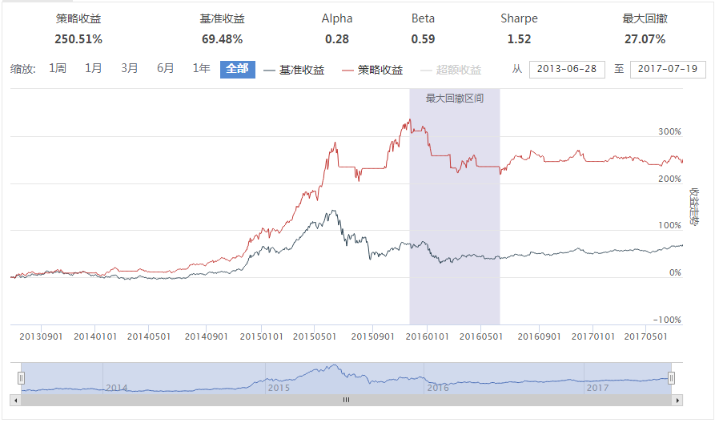

Slide 15
多因子模型
现实生活中，人们择偶有一系列标准，比如：身高、体重、气质、学历等等，其中这每一项都是一个择偶因子， 但最后敲定的那位一定是多个择偶因子整合结果。金融市场上的因子也是如此，投资者在交易的过程中，基于一定的标准选择股票和买卖时机，而这些标准就是因子，最终的选股结果就是多个因子的整合。
俗话说“不要把所有的鸡蛋放进一个篮子”，尤其是在投资这件事上。投资者之所以偏向多因子组合，而不是 单因子的出发点是控制并管理风险。单个因子由于时效性，投资者在未来一段行情内可能面临因 子失效而导致亏损，而多因子则由于因子数量增加，同时导致多个因子一起失效的可能性下降。

Slide 16
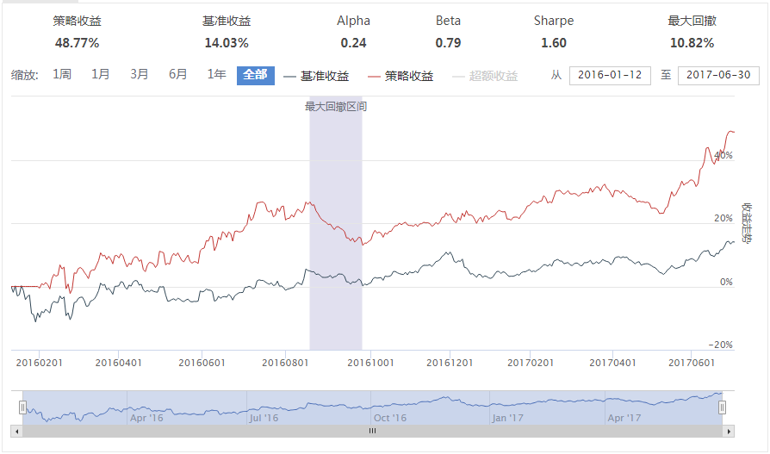

Slide 17
推荐学习资料
Python学习网站推荐：
菜鸟教程：http://www.runoob.com/python/python-intro.html
廖雪峰Python教程 ：https://www.liaoxuefeng.com/wiki/0014316089557264a6b348958f449949df42a6d3a2e542c000
零基础入门学习Python—网易云课堂免费课程：http://study.163.com/course/introduction/378003.htm
论坛交流推荐
极客量化论坛：http://www.geeksquant.com/forum.php
V2EX—Python交流论坛：https://www.v2ex.com/
书籍推荐：
《打开量化投资的黑箱》《价值评估》《战胜华尔街》 《财务会计教程》

Slide 18

Thanks

